Slide 1

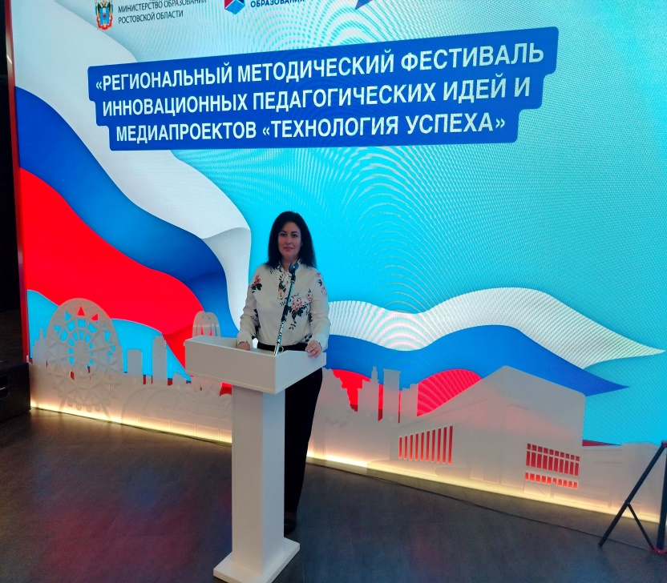
Информация о профессиональных достижениях
Резниковой
Оксаны Владимировны
(учителя английского языка
МБОУ Самарской СОШ № 4 Азовского района)
Всероссийский конкурс на присуждение премий лучшим учителям
за достижения в педагогической деятельности
Девиз
«Тот, кто обучает, должен всегда продолжать учиться сам»
2026 г.

Slide 2
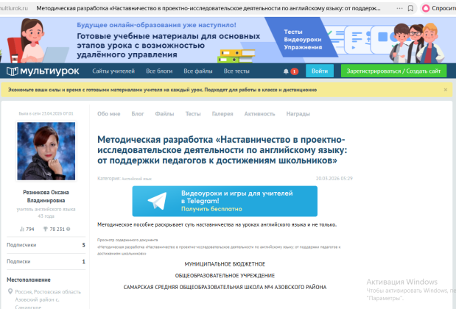
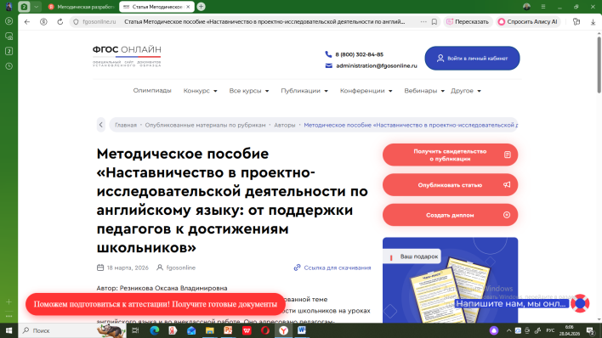
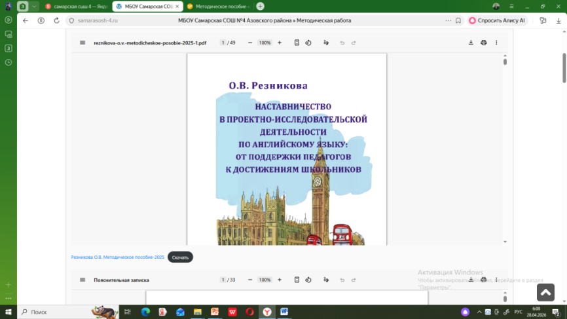
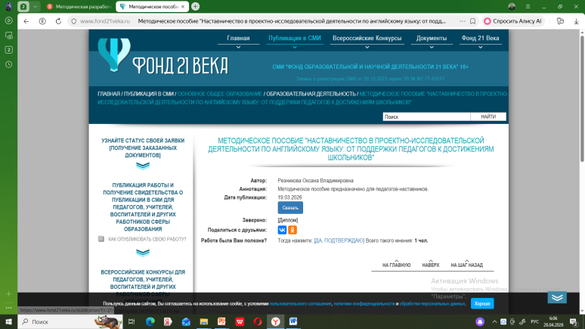
1. Наличие у учителя собственной методической разработки по преподаваемому предмету, имеющей положительное заключение по итогам апробации в профессиональном сообществе
Методическая разработка
«Наставничество в проектно-исследовательской деятельности по английскому языку: от поддержки педагогов к достижениям школьников»

Slide 3


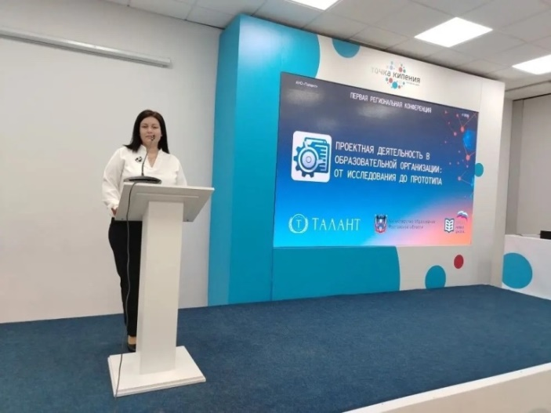
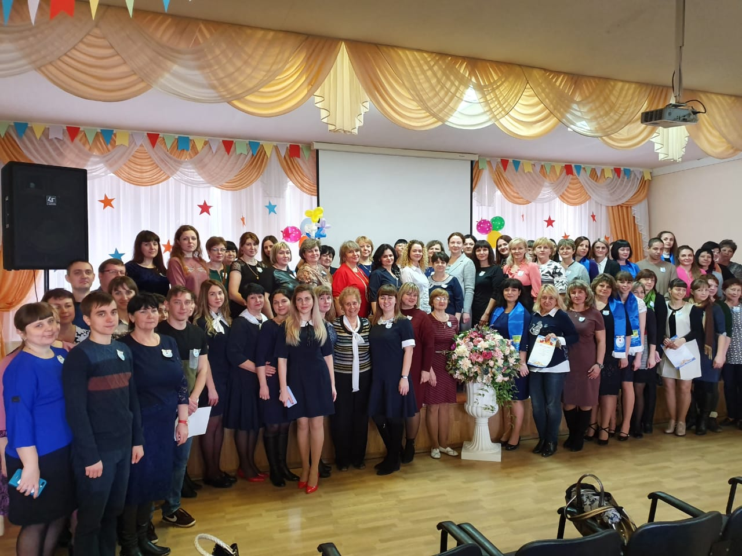
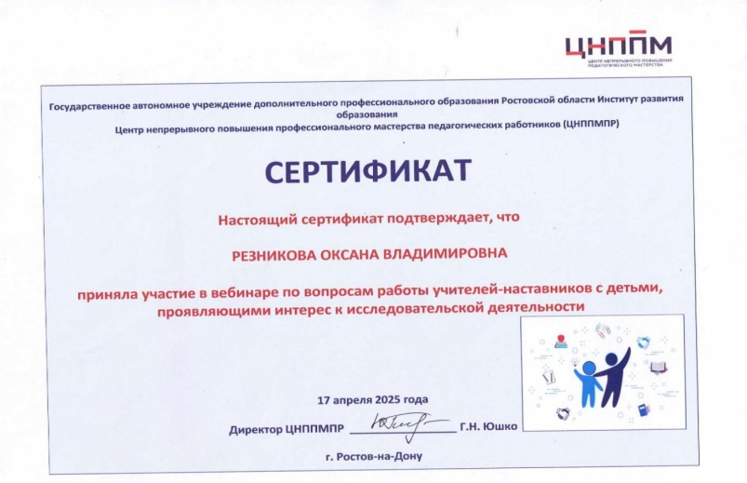
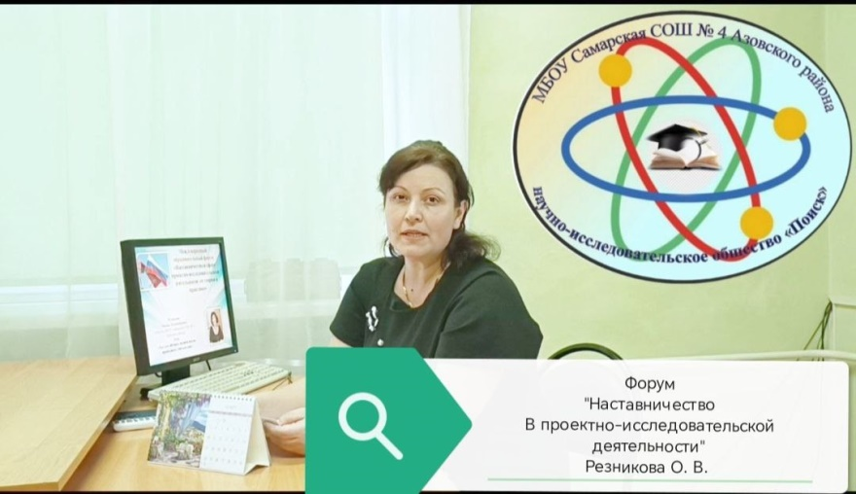
1.Апробация и внедрение собственной методической разработки в практику работы других учителей

Slide 4


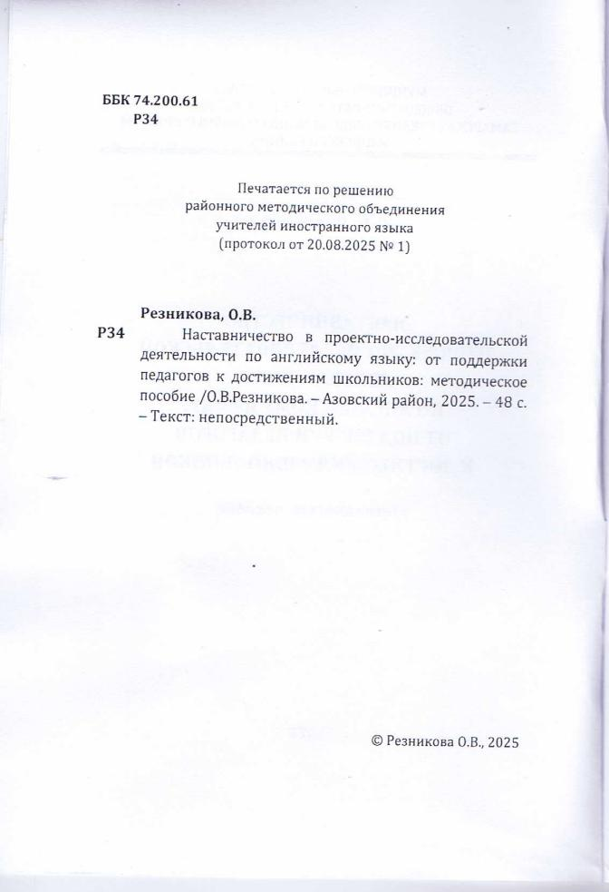


1.Представление содержания методической разработки в форме публикации:

Slide 5
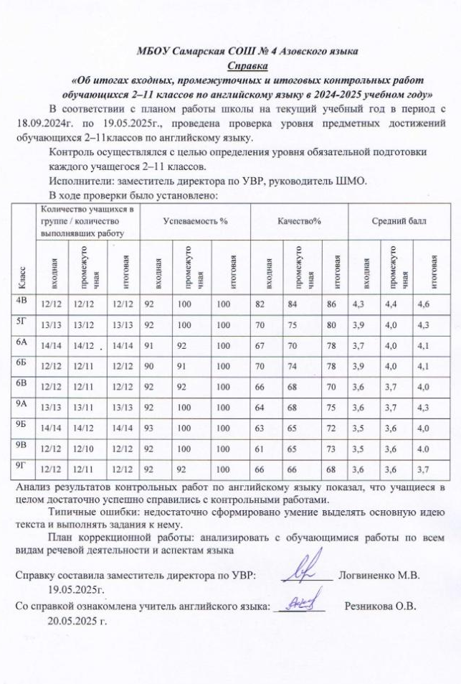
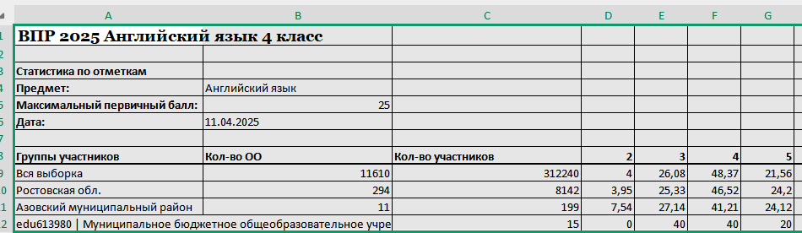
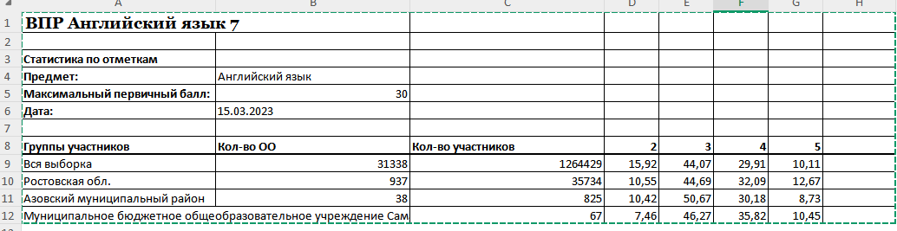

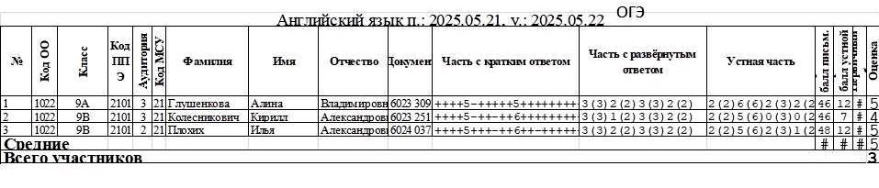
2. Высокие (с позитивной динамикой за последние три года) результаты учебных достижений обучающихся, которые обучаются у учителя

Slide 6
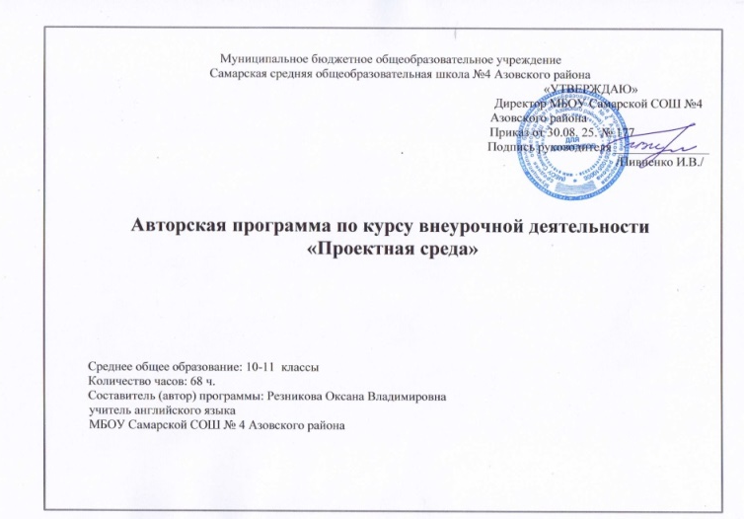

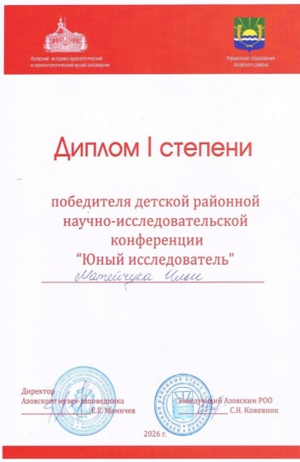



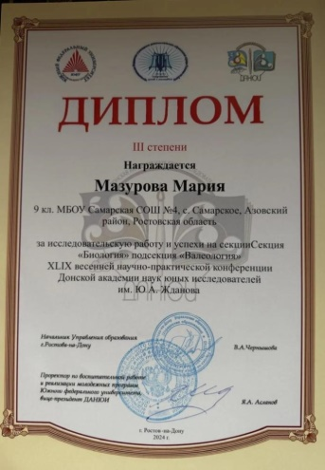

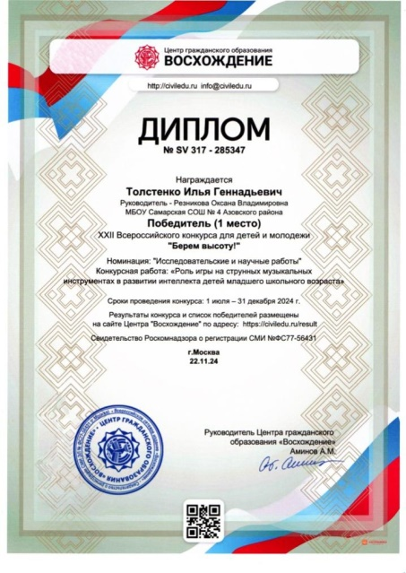


3.Высокие результаты внеурочной деятельности обучающихся по учебному предмету, который преподаёт учитель

Slide 7

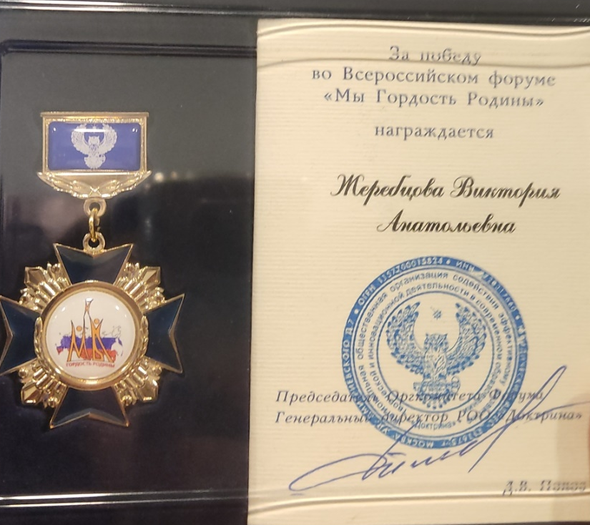
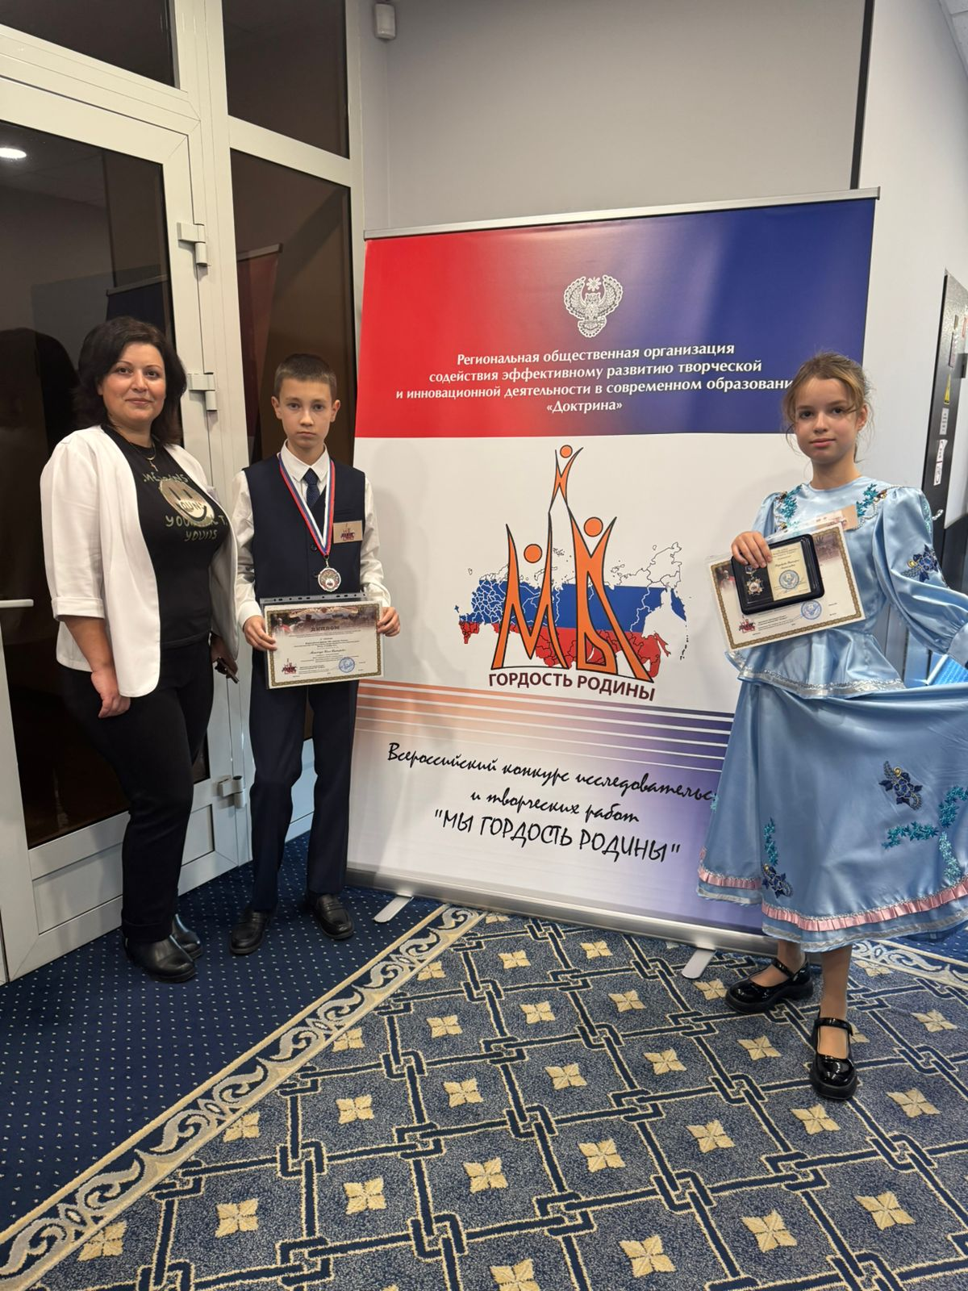
Победитель Всероссийского конкурса
исследовательских и творческих работ
"МЫ ГОРДОСТЬ РОДИНЫ"

Slide 8
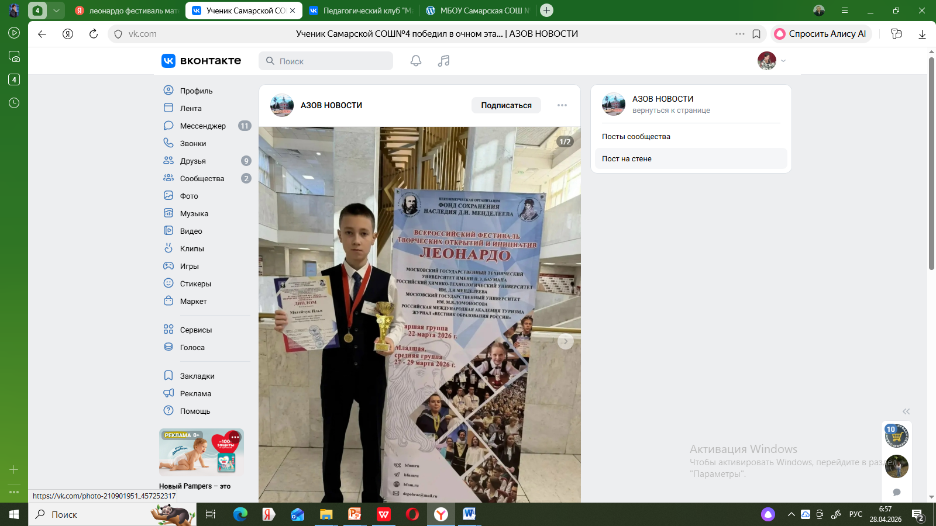
Победитель Всероссийского фестиваля
исследовательских и творческих работ
«ЛЕОНАРДО"

Slide 9

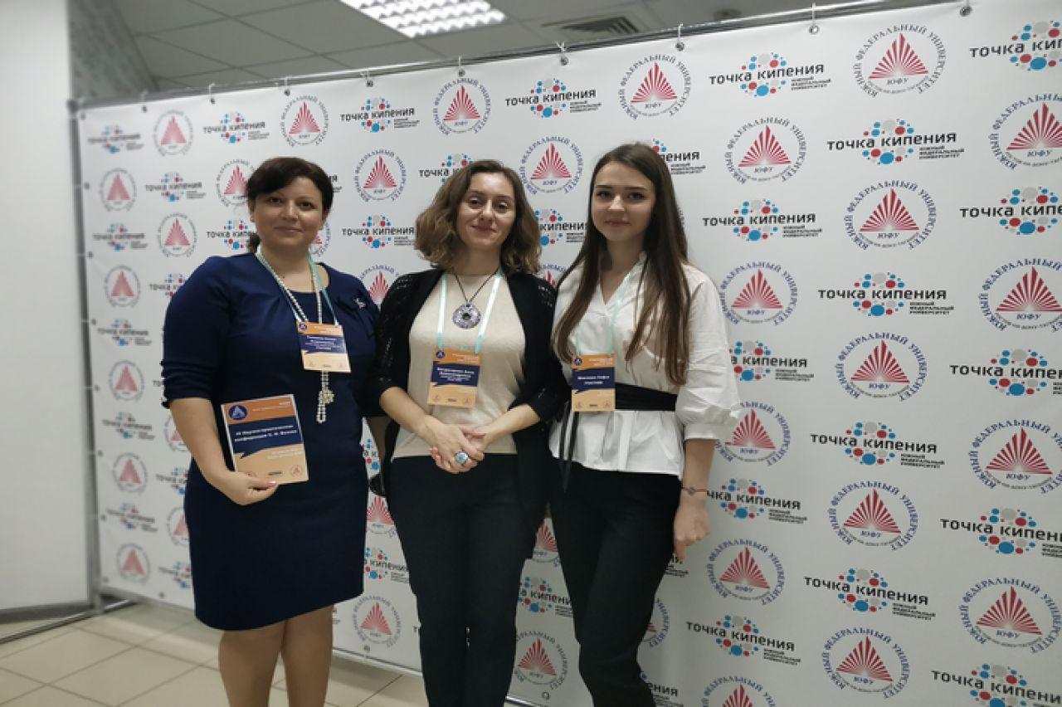
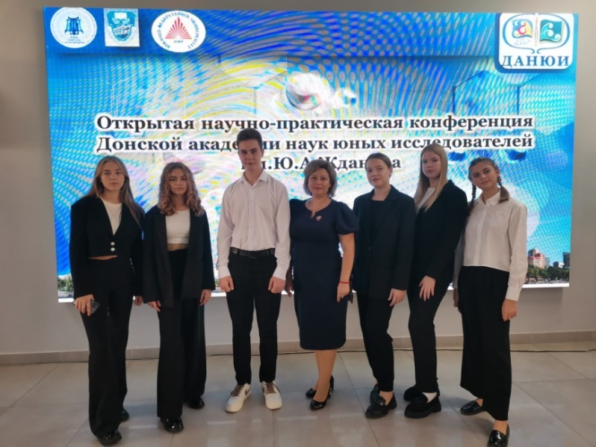
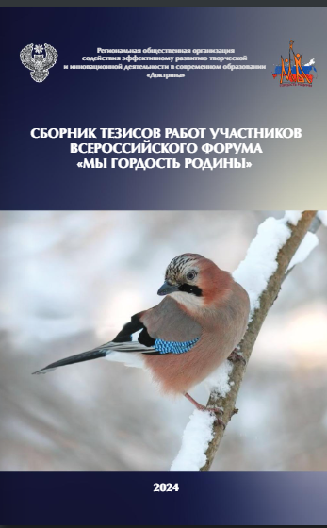
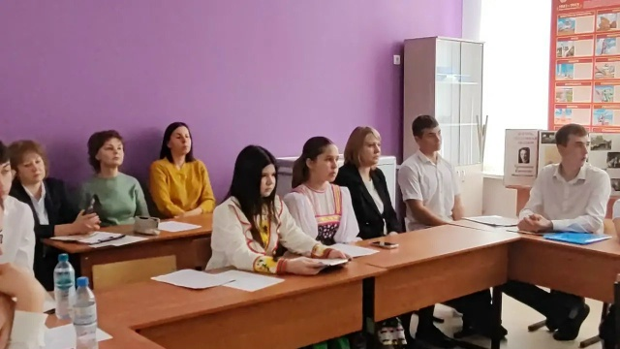
3.Успешное участие обучающихся в региональных научно-практических конференциях на образовательных площадках «Кванториум», «Точка роста» и «Ступени успеха»

Slide 10
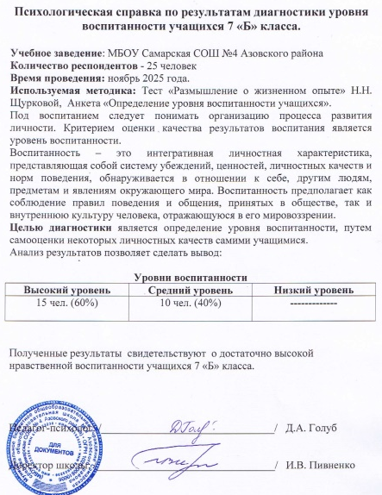
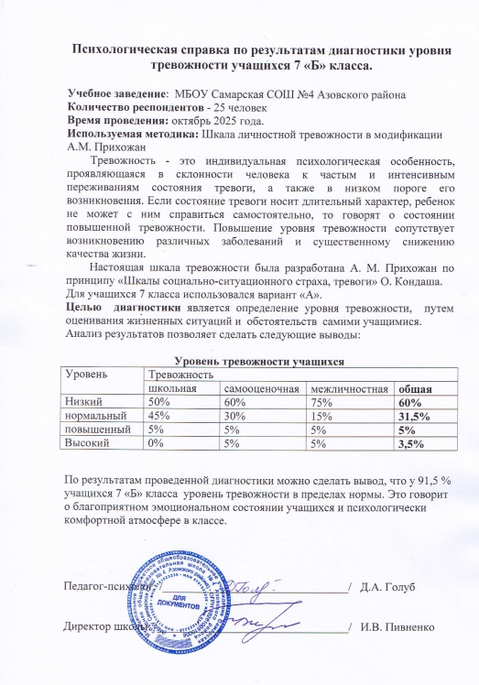
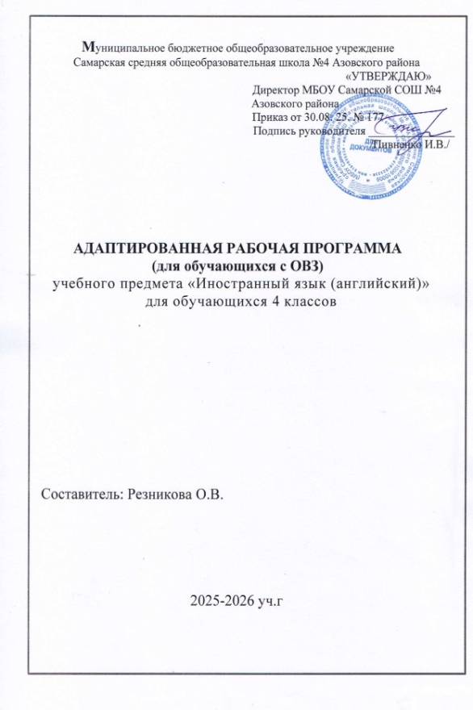

4.Создание учителем условий для адресной работы с различными категориями обучающихся
Уровень тревожности обучающихся 7 класса
Уровень | Тревожность
 | Школьная | Самооценочная | межличностная
Низкий | 50% | 60% | 75%
Нормальный | 45% | 30% | 15%
Повышенный | 5% | 5% | 5%
Высокий | 0% | 5% | 5%

Slide 11
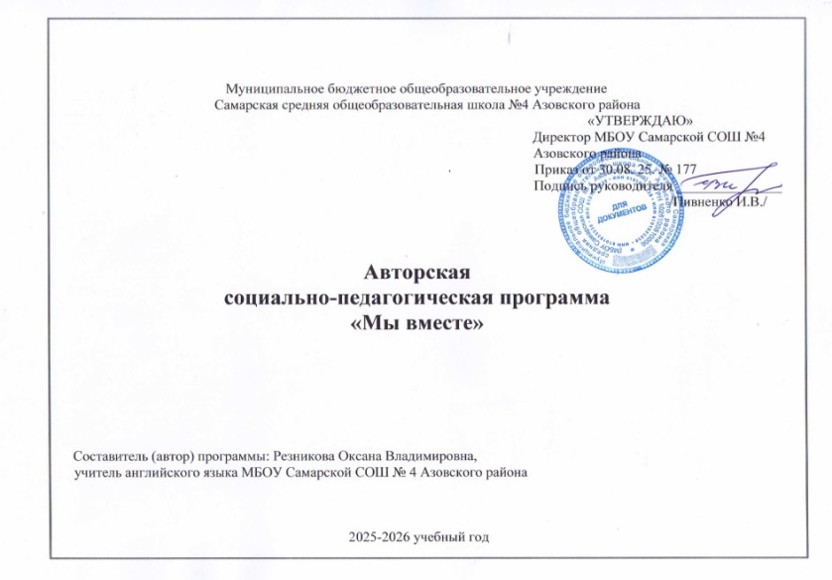
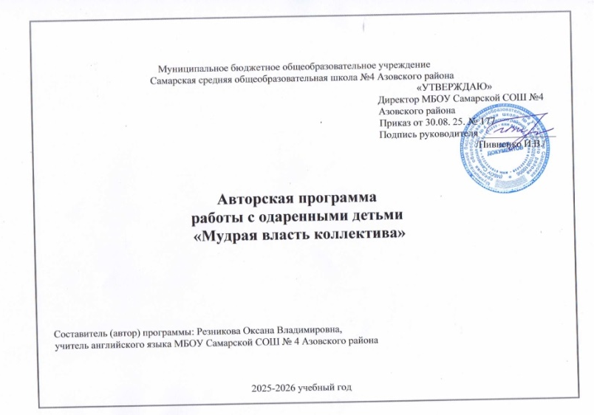
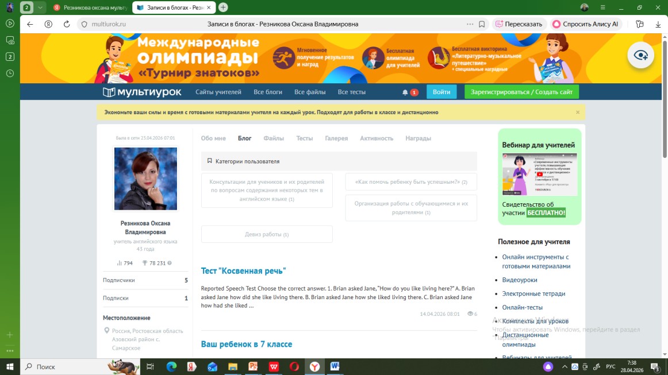
4.Создание учителем условий для адресной работы с различными категориями обучающихся

Slide 12


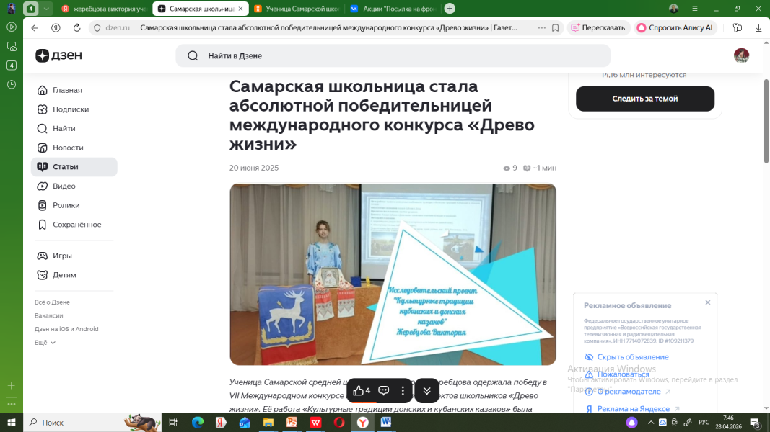



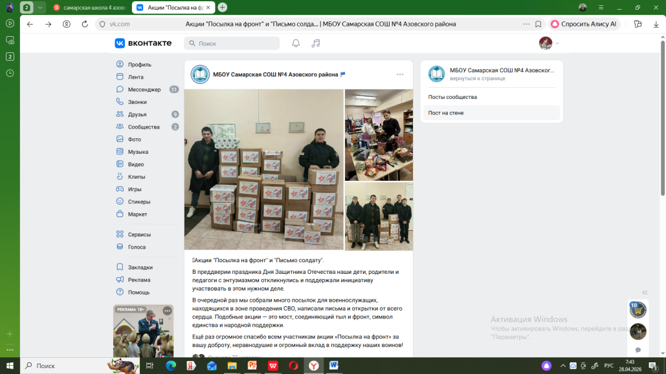
4.Создание учителем условий для адресной работы с различными категориями обучающихся

Slide 13
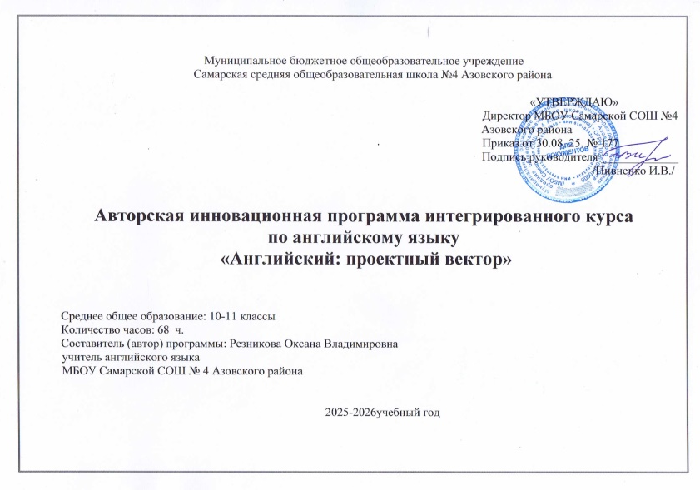





5.Обеспечение высокого качества организации образовательного процесса на основе эффективного использования учителем различных образовательных технологий, в том числе дистанционных образовательных технологий или электронного обучения

Slide 14



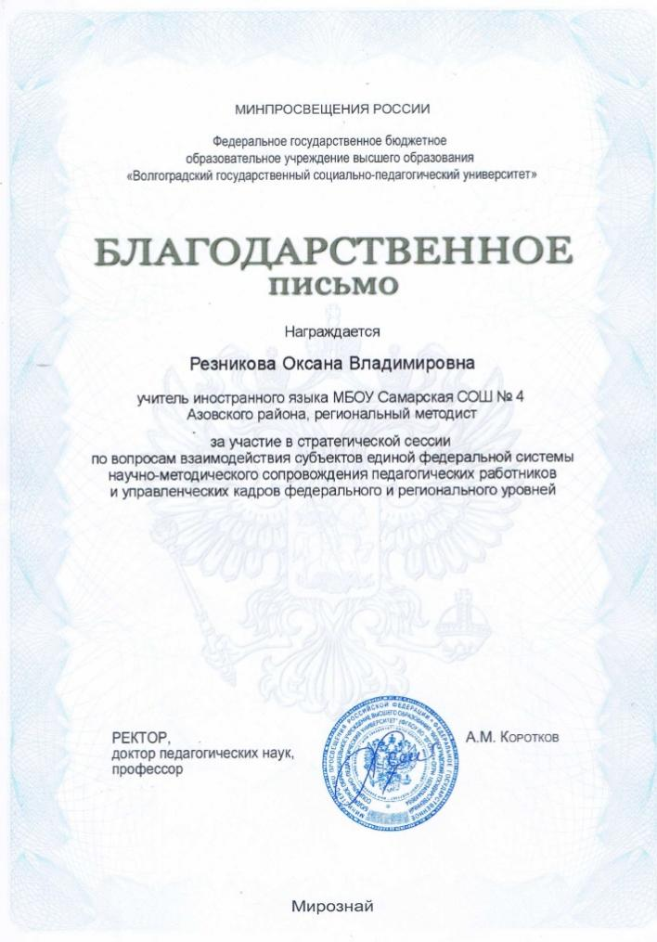

6.Непрерывность профессионального развития учителя

Slide 15
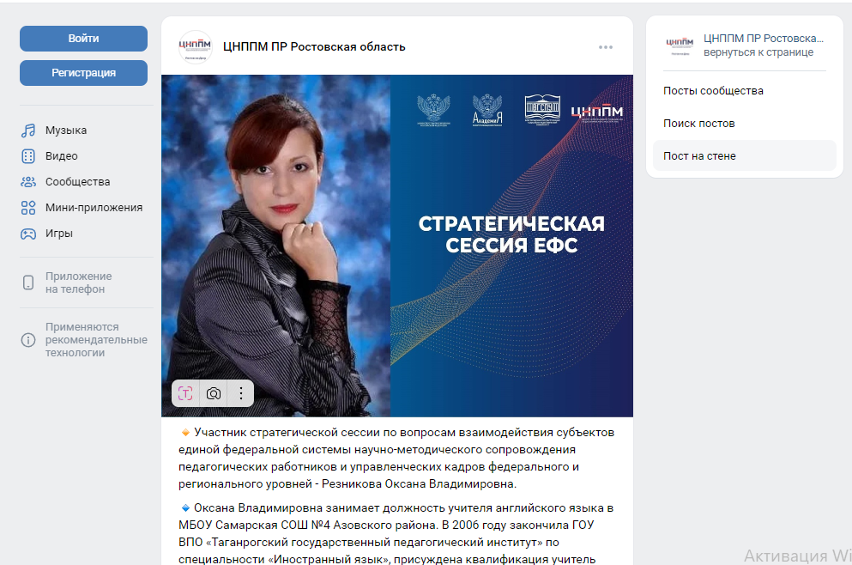
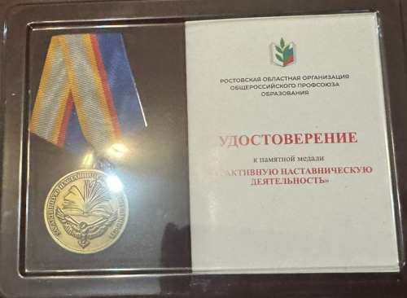
6.Непрерывность профессионального развития учителя
Участник региональной стратегической сессии
по вопросам взаимодействия субъектов
единой федеральной системы научно-методического сопровождения
педагогических работников и управленческих кадров федерального и регионального уровней

